Slide 1
Wulink-NOVA
物联网编程课程

Slide 2
使用超声波传感器——
魔法音乐盒

Slide 3
课程思路
一、情景描述
二、知识概念
三、作品制作
四、程序编写
五、拓展与思考

Slide 4
情景描述
音乐盒又称八音盒，是一种通过机械力自动演奏音乐的玩具。它悠扬的乐声，经常勾起人们对美好往事的回忆。本课范例作品所制作的“魔法音乐盒”，能够让人隔空挥动手掌演奏音符，充满了魔幻色彩。

Slide 5
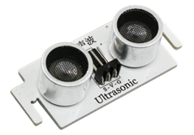
知识概念
超声波传感器模块
超声波传感器模块是一种能够把超声波信号转换为电信号的传感器。
WULink-NOVA套件中的超声波传感器是一种专门利用超声波测量距离的传感器。它可以发射和接收超声波，发射的超声波碰到障碍物后会反射，这些反射波被超声波传感器接收到以后，通过计算发射和接受的时间间隔来确定与障碍物之间的距离。

Slide 6
知识概念
这个指令在传感器类别指令中。
使用这个指令可以读取指定端口的超声波传感器探头到前方物体的直线距离，取值范围是（1，400），单位是“厘米”。指令默认是“S0”端口；通过单击下拉列表，可以选择S0—S3这4个数字端口以及A0—A3这4个模拟端口。

Slide 7
作品制作
制作一个用超声波传感器来控制蜂鸣器发声的魔法音乐盒对应的WULink-NOVA智能装置，
需要使用以下配件：
WULink-NOVA主控板
数码管模块
超声波传感器模块
蜂鸣器模块
电源适配器
两根白色连接线
一根红色连接线
制作一个可以用超声波传感器
来控制蜂鸣器发声的魔法音乐盒

Slide 8
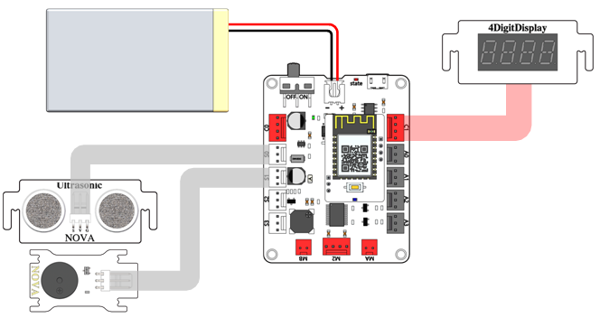
作品制作
“魔法音乐盒”范例作品硬件连接图

Slide 9
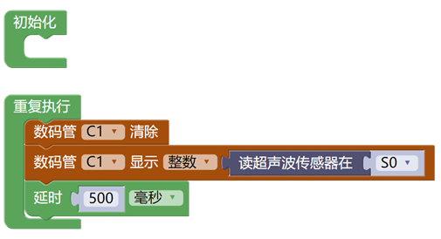
程序编写
在数码管上显示超声波传感器的数值

Slide 10
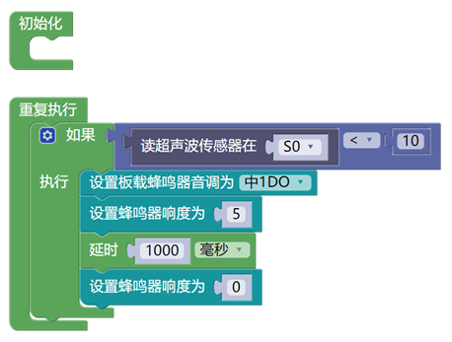
程序编写
用超声波传感器控制蜂鸣器发声

Slide 11
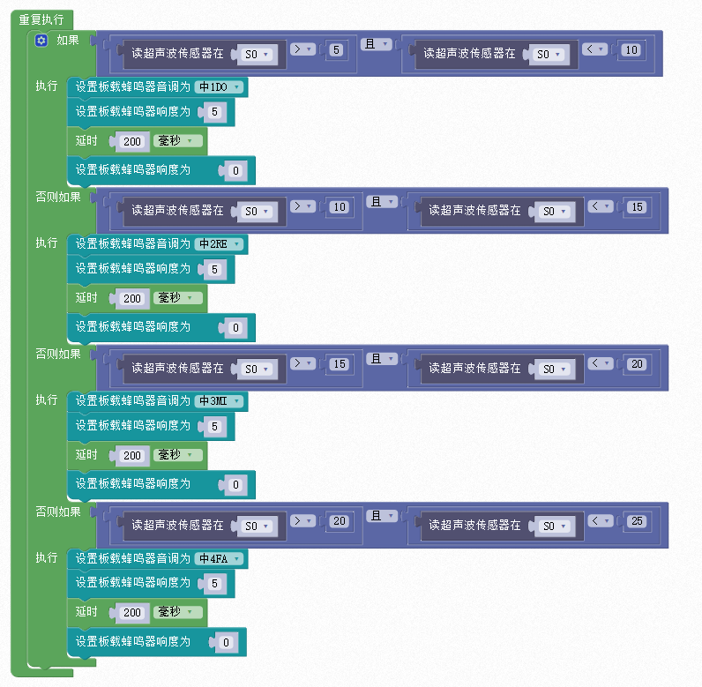
程序编写
用超声波传感器控制魔法音乐盒

Slide 12
拓展与思考
1.怎么样让魔法音乐盒的演奏控制更精确、更好玩、更有趣？
2.超声波传感器除了可以用于制作魔法音乐盒，你还能想到能够制作哪些作品？

Slide 13
谢谢观看

